Slide 1



Slide 2

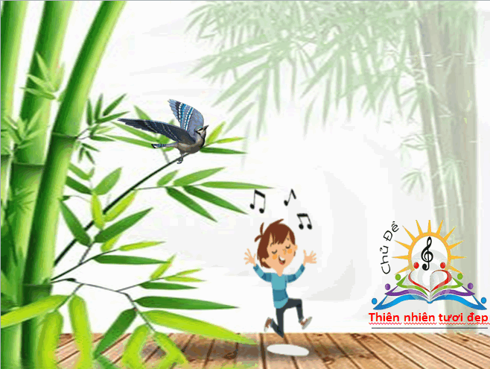
Câu giai điệu và bức tranh là của bài hát nào?
HĐ: KHỞI ĐỘNG

Slide 3
Hát lại bài Con Chim Hay Hót để khởi động giọng
Giới thiệu bài

Slide 4


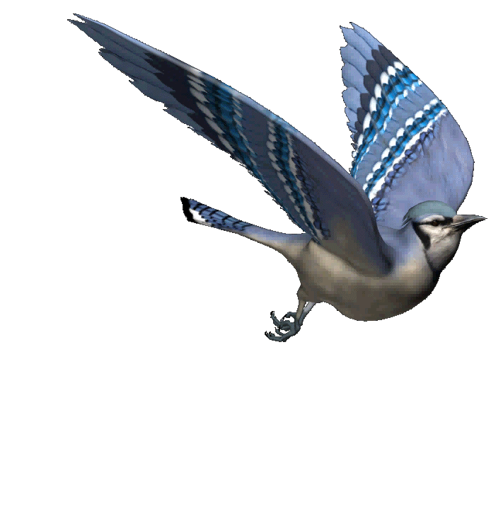
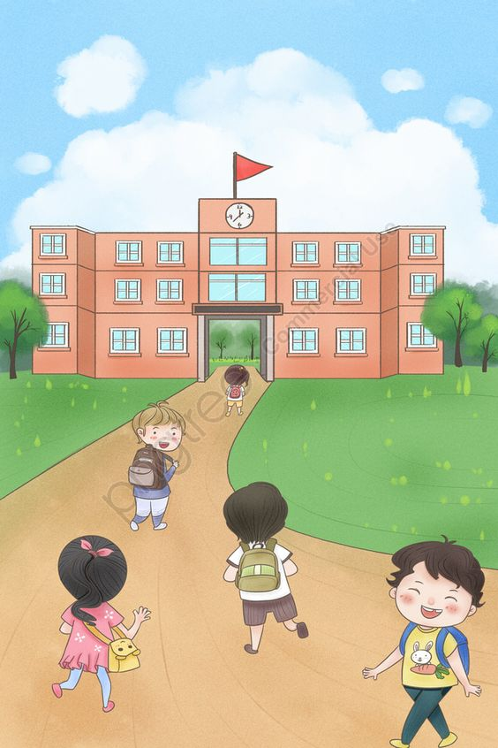
Âm nhạc lớp 5
Thiên nhiên tươi đẹp
TIẾT 3:
TẬP ĐỌC NHẠC SỐ 2
NGHE NHẠC

Slide 5
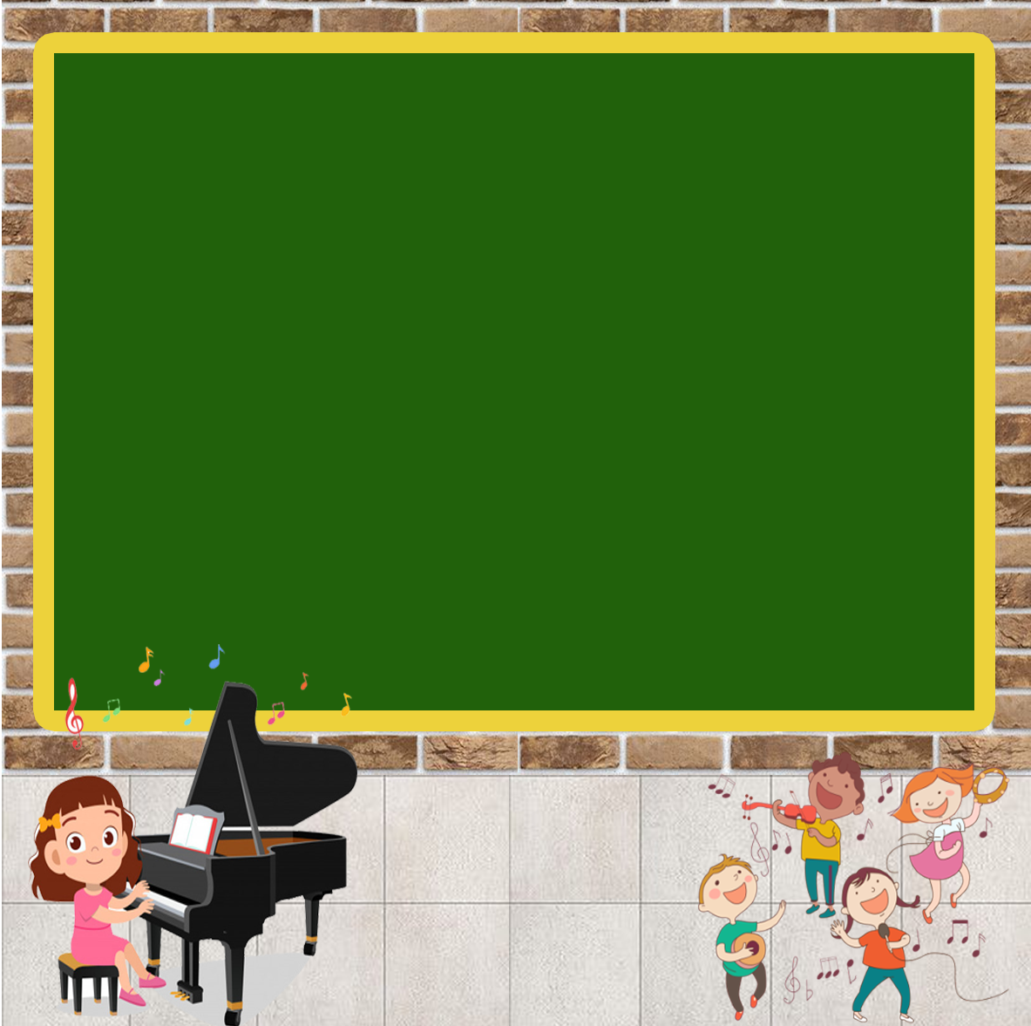
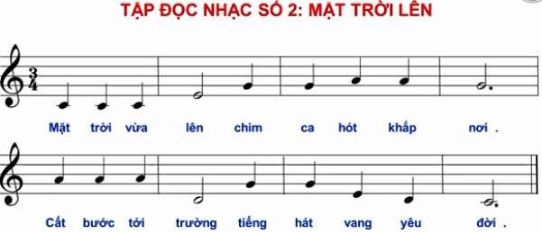

HĐ TÌM HIỂU-KHÁM PHÁ
- Giới thiệu bài TĐN
CÂU 1:
CÂU 2:

Slide 6
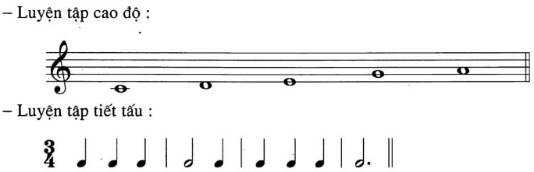
Luyện cao độ-tiết tấu

Slide 7
Hỏi hình nốt, tên nốt nhạc nào?

Slide 8
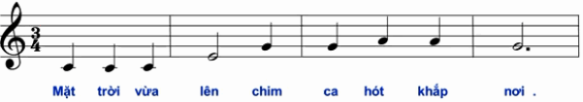
Dạy câu 1
HĐ: LUYỆN TẬP-THỰC HÀNH

Slide 9
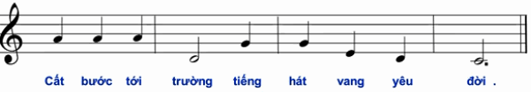
Dạy câu 2

Slide 10
HS nhẩm cả bài 1 lần sau đó đọc vài lần cho đúng cao độ, tiết tấu, sắc thái, sửa sai.

Slide 11
chia lớp thành 2 tổ:
Tổ 1: Đọc nhạc
Tổ 2: nghép lời (ngược lại)

Slide 12
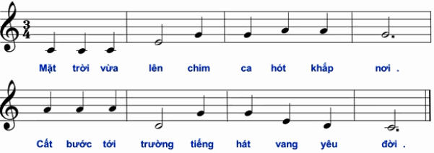

HĐ: VẬN DỤNG-SÁNG TẠO
Đọc nhạc, ghép lời gõ đệm theo phách

Slide 13
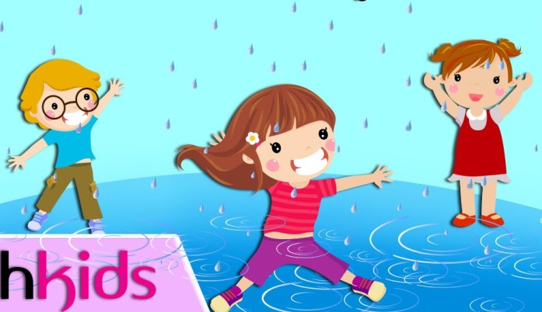
NỘI DUNG 2 NGHE NHẠC: BÀI GIỌT MƯA VÀ EM BÉ
Nhạc và lời: Quang huân
Giới thiệu bài hát và tác giả

Slide 14
NGHE NHẠC

Slide 15
Vận động nhịp nhàng trái phải theo nhịp bài hát

Slide 16
Hỏi cảm nhận về bài nghe nhac, tốc độ, sắc thái

Slide 17
Nghe lại lần nữa

Slide 18
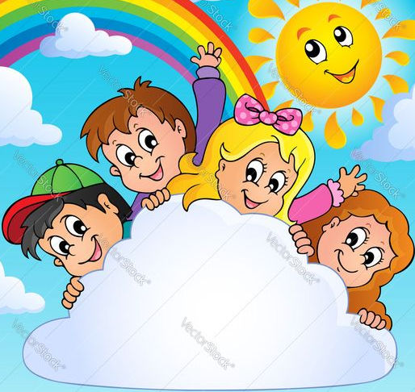
Giáo dục-củng cố-dặn dò

Slide 19


